Slide 1
круглый стол, посвященный 75-летию д.э.н., профессору Казбекову Б.К Использование логистического менеджмента для устойчивого развития экономики .
Ахметкалиева Сандыгуль Кусмановна
Абдикул Шынар Нурмухаметова
Кафедра Бизнес-технологий, Вшэб, КазНУ им.аль-Фараби

Slide 2
https://s1.slide-share.ru/s_slide/76346c1b0cf12312a228fc0ad5b53b7f/1ae2fe50-7f7a-4351-98c6-9d55d5e51fc8.jpeg

Slide 3
https://documents.iu.ru/2176a1bd-4025-459d-b3bd-a2744a4919f3/slide_20.jpg

Slide 4
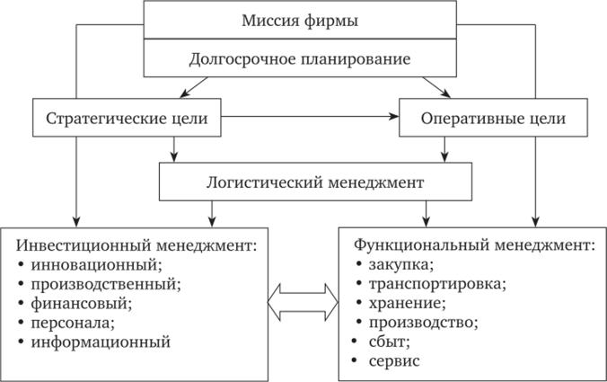
https://studme.org/307032/ekonomika/logisticheskiy_menedzhment_osnovnye_logisticheskie_sistemy

Slide 5
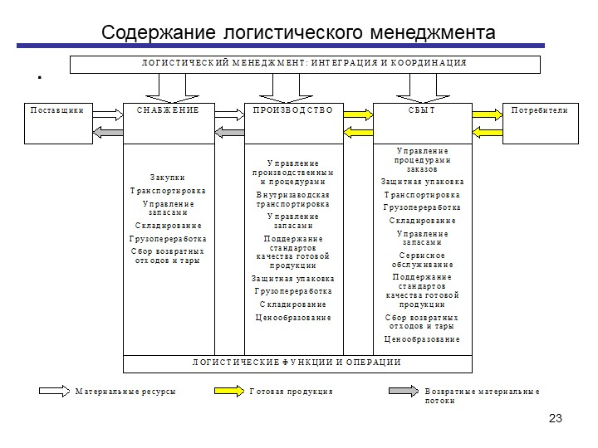
https://documents.iu.ru/2176a1bd-4025-459d-b3bd-a2744a4919f3/slide_20.jpg

Slide 6
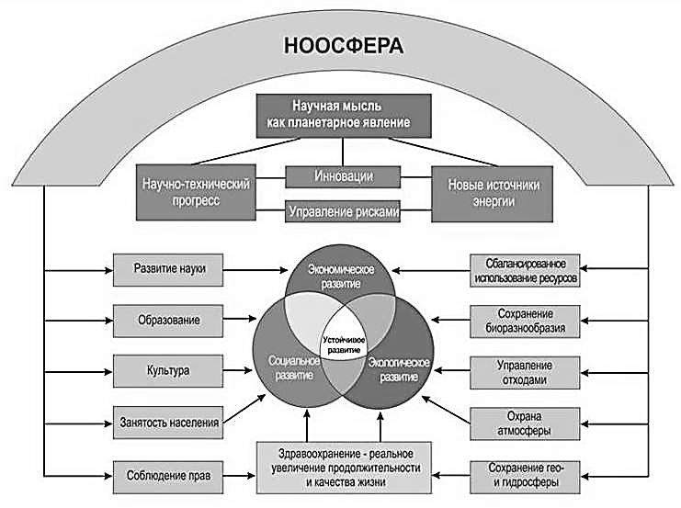
https://www.socionauki.ru/journal/articles/300143/

Slide 7
https://static.tildacdn.com/tild3166-6337-4430-a635-633134383165/PTg9zf0hSSo.jpg http://saint-petersburg.tilda.ws/concept

